Slide 1
Вступление.
«…Здесь Волга, пробившись через леса центральной России, перед тем как вырваться на просторы степей Нижнего Поволжья, причудливо изгибается в дугу, окружая жемчужину России- Самарскую Луку.»

Slide 2
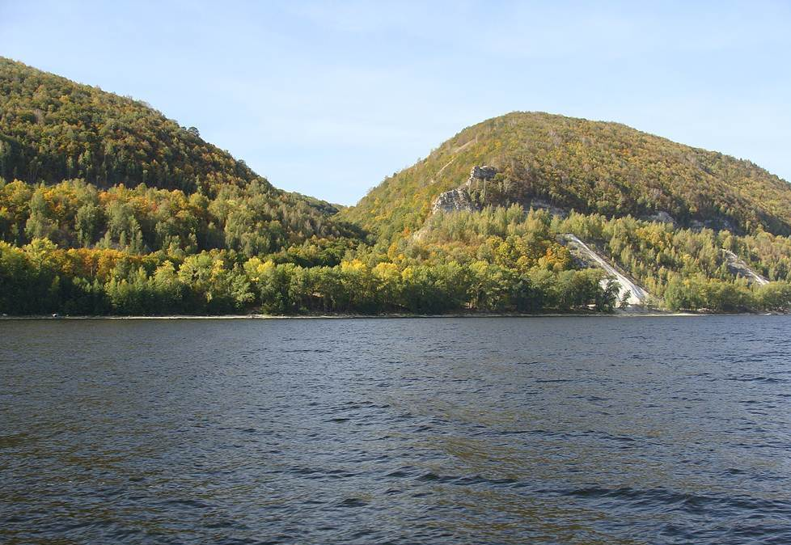
Своеобразна природа Жигулей: редкие растения и животные, занесенные в Красную книгу, интересная геологическая история гор - все это делает Самарский край, центром которого являются Жигули, неповторимым уголком нашей страны.

Slide 3
Экологическая страница.
«Счастье-это быть с природой, видеть её, говорить с ней»,- так писал более ста лет тому назад Л.Н.Толстой.

Slide 4
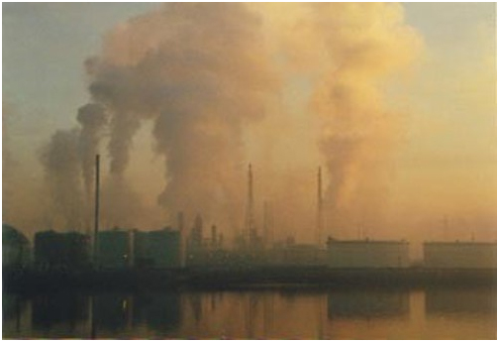
XX век принёс человечеству вместе с потоком открытий множество проблем.
В настоящее время продолжается загрязнение природы твердыми, жидкими и газообразными отходами производства и быта.

Slide 5
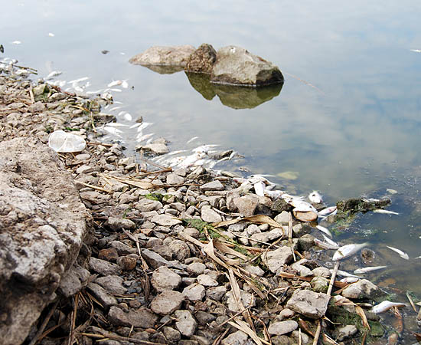
Волга - главная артерия нашей страны. Но в течение ряда лет остаётся чрезвычайно высокий уровень её загрязнения.
Исчезают животные с территории Самарской Луки.

Slide 6
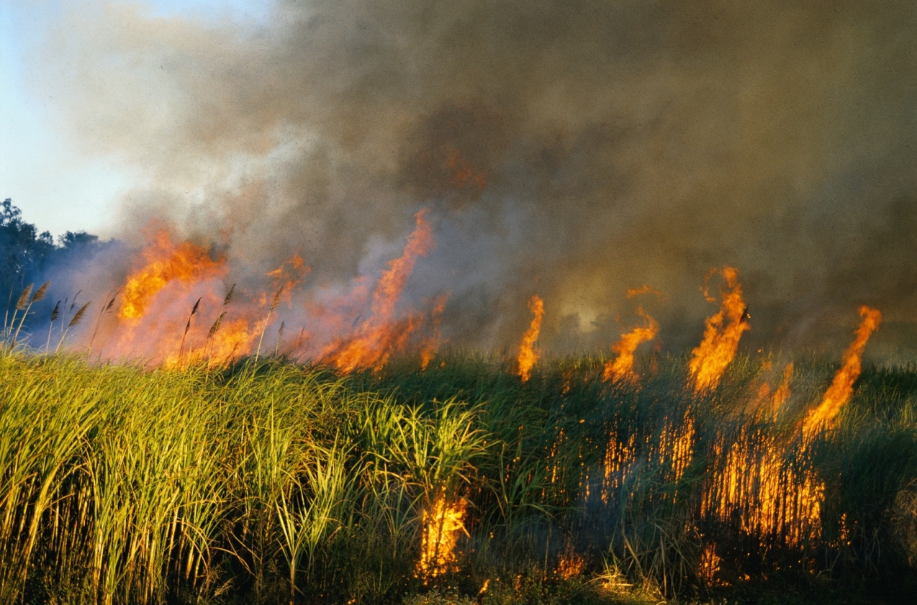
Пожары 2010 года нанесли большой урон природе.

Slide 7
Красная книга.
В 1988г. вышла Красная книга РСФСР.
Красный цвет – сигнал тревоги, надвигающей опасности, предупреждения.

Slide 8
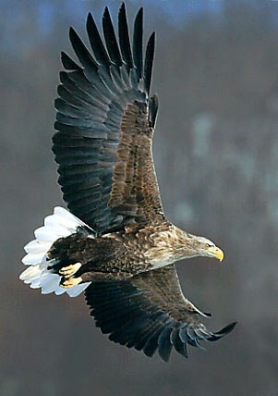
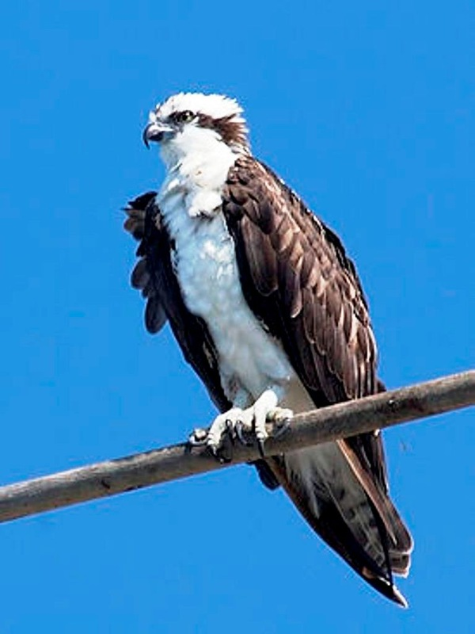
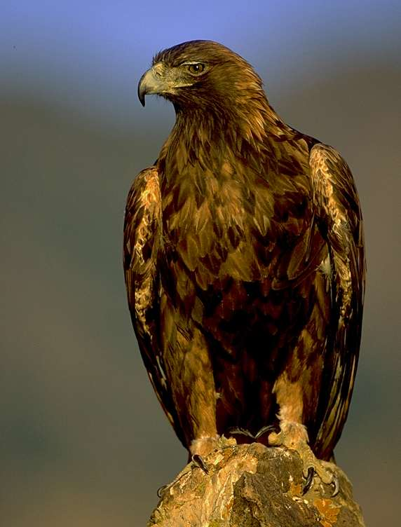
Красная книга
Список охраняемых растений Самарской Луки включает 26 растений.
3 вида птиц (орлан-белохвост, скопа и беркут) занесены в Красную книгу РФ.

Slide 9
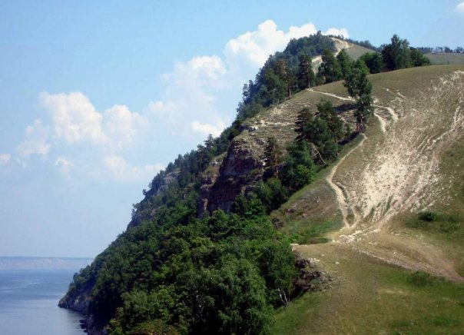
Фотосессия.
Молодецкий курган.

Slide 10
Молодецкий курган.
Исполин, молчаливый страж Жигулей.
Немало легенд сложено о Молодецком кургане.
Молодецкий курган является монументальным произведением природы.

Slide 11
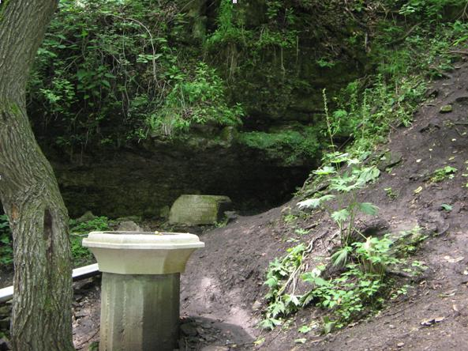
Каменная чаша

Slide 12
Каменная Чаша.
Округлое, чашеобразной формы, расширение Ширяевского оврага.
В урочище Каменная Чаша находится небольшой родник.
Версий появления родников в Каменной Чаше существует несколько.
Каменная чаша - наиболее любимое и часто посещаемое место заповедника.

Slide 13
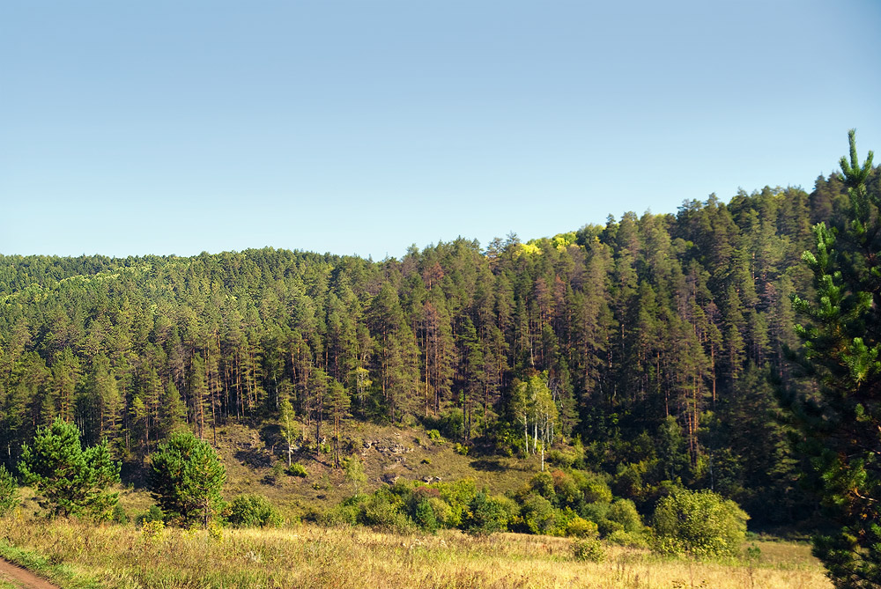
Познавательная страница
Лес – золотой природный фонд нашего края.

Slide 14
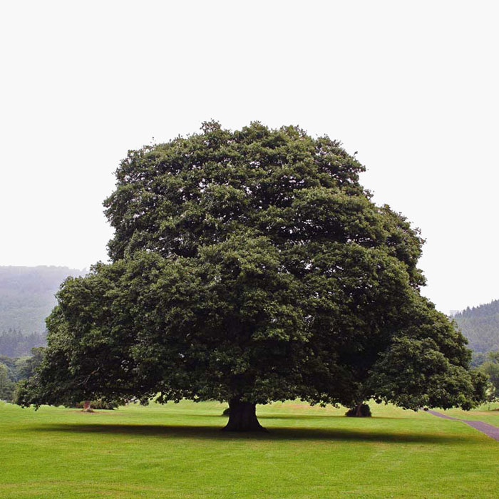
Дуб.
Дуб - лесной долгожитель.
У древних славян дуб символизировал мощь, силу, и твёрдость.

Slide 15
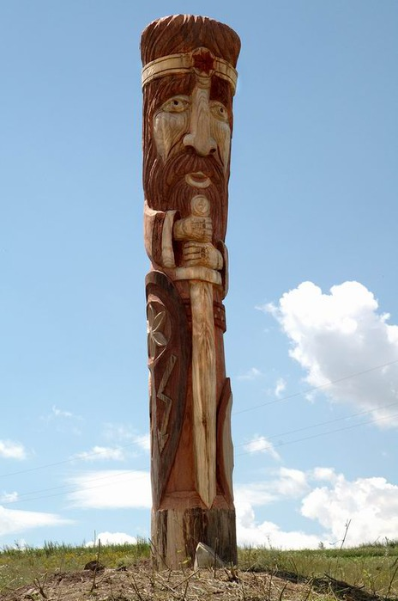
Его посвящали могущественному богу грома и молнии – Перуну.

Slide 16
Дуб.
На древнем гербе Самары можно увидеть листья дуба.

Slide 17
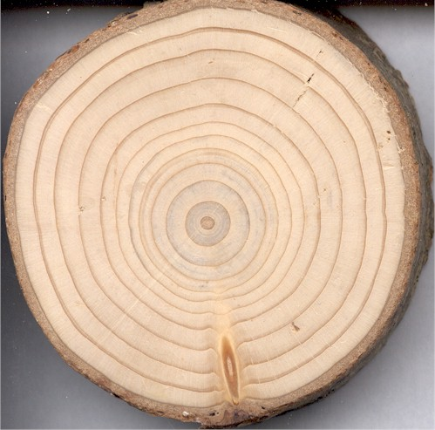
Дуб.
Листья дуба обладают обеззараживающими свойствами.
Самое ценное в дубе – его древесина.

Slide 18
Именно здесь зародился русский промысел бондарей и славились мастера высоким качеством дубовых бочек.

Slide 19
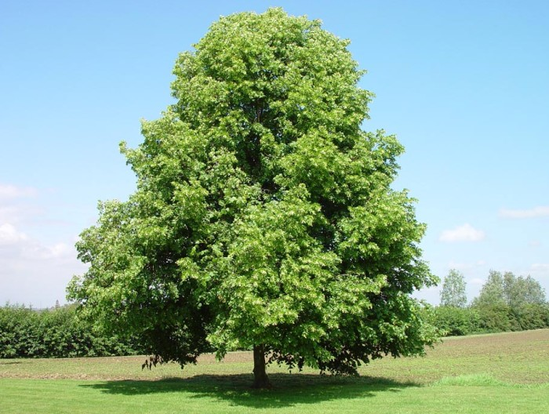
Липа
Липа происходит от слова «липати» - липнуть, из-за липкого сока.
В Самарской Луке встречается липа мелколистная, или сердцевидная.

Slide 20
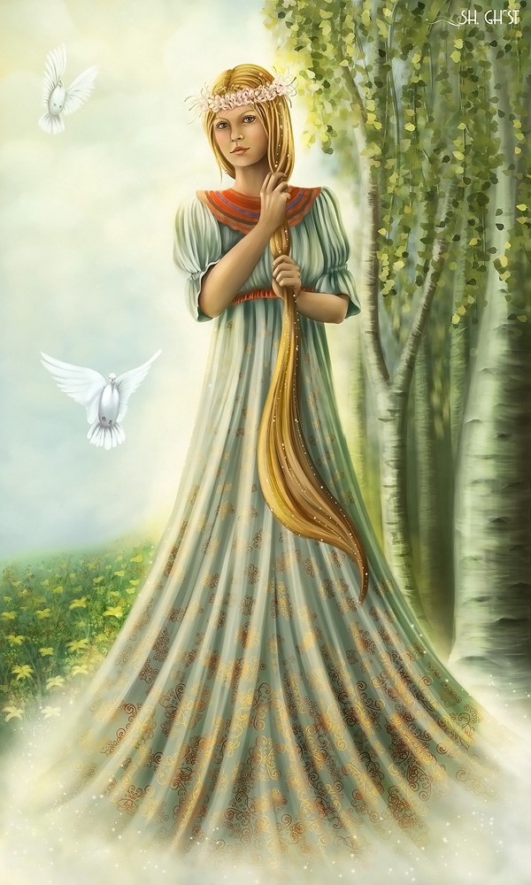
Липа
У древних славян липа считалась деревом богини любви и красоты Лады.

Slide 21
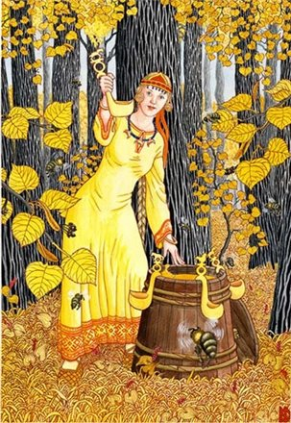
Липа
Плоды использовались в парфюмерии.
Липа помогала и в медицине.
Из древесины делали поделки, посуду, ложки, мочалки.

Slide 22
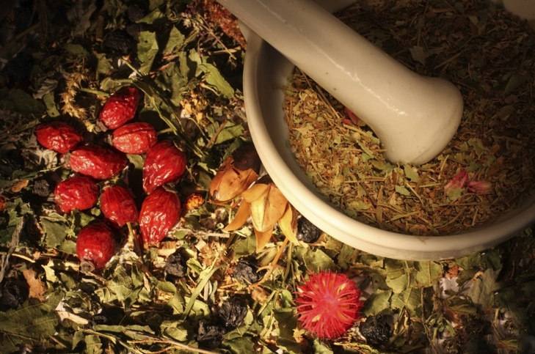
Целебная страница.
В настоящее время сильно возрос интерес к народной медицине.
Народная медицина всегда была тесно связана с историей и духовными традициями народа.
До наших дней дошло много старинных травников с указанием ряда лекарственных трав и способов их применения

Slide 23
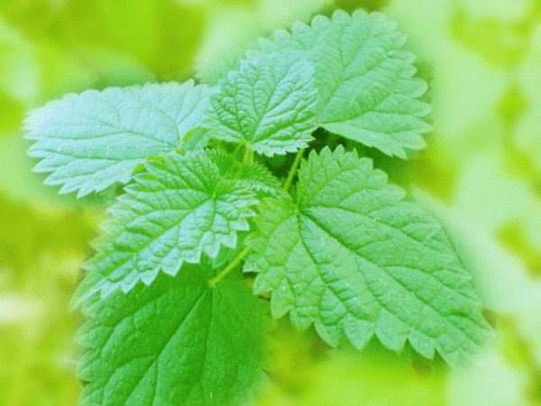
Крапива
Отваром крапивы моют голову. Она останавливает кровь. Сырая крапива вычистит и заживит раны. Из неё можно приготовить великолепный суп.

Slide 24
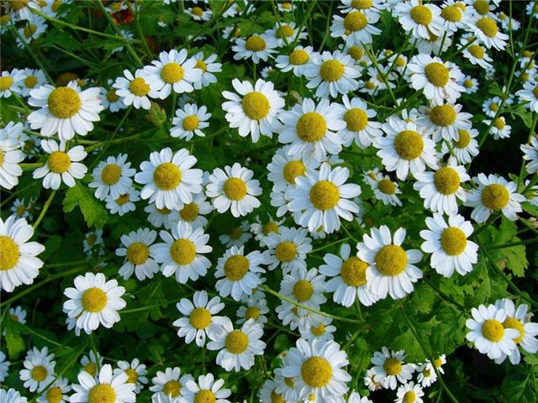
Ромашка
Врачи лечат ею простуду, лихорадку и зубную боль.
Волосы, промытые в ромашковом отваре, становятся здоровыми и золотистыми.
Частое умывание отваром ромашки делает кожу нежной и бархатистой.

Slide 25
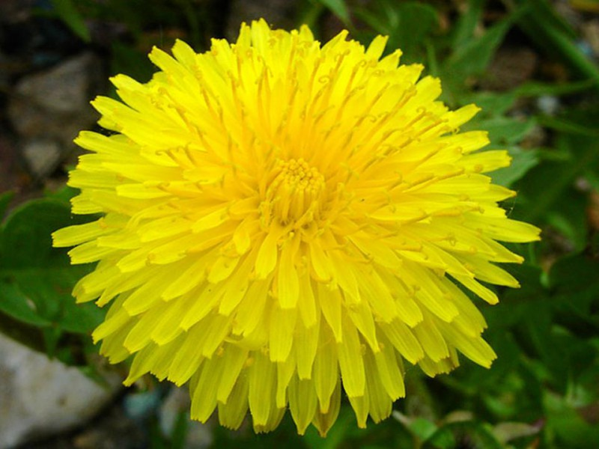
Одуванчик.
Пьют настой из корня для улучшения аппетита и при некоторых желудочно-кишечных заболеваниях.
Молодые листья одуванчиков содержат много витаминов.

Slide 26
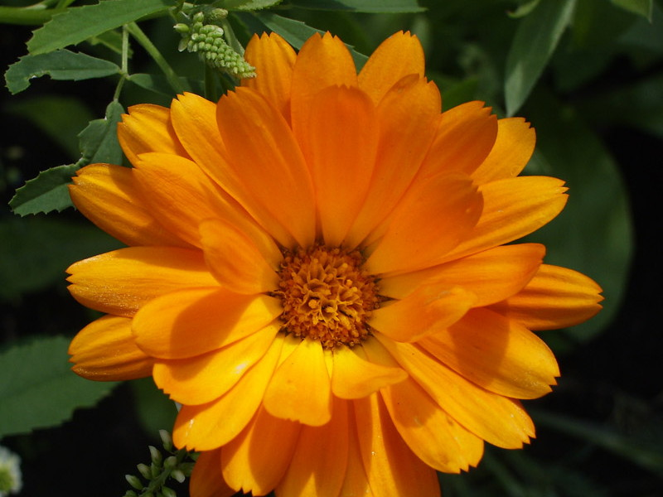
Календула
Применяют как противовоспалительное, ранозаживляющее, болеутоляющее средство.
Применяется при гастритах, язвенной болезни, заболевании печени.

Slide 27
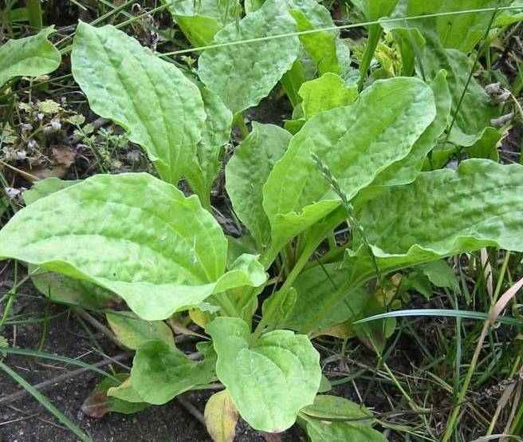
Подорожник
Способен заживлять раны.
Помогает при болезнях желудка.

Slide 28
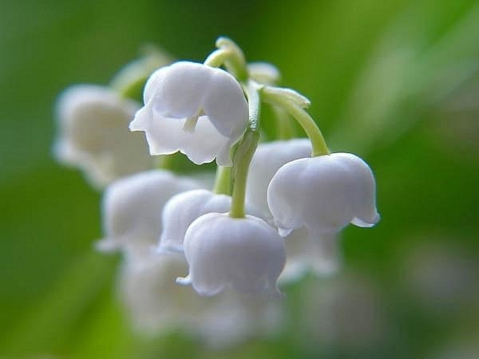
Ландыш
Укрепляет и улучшает работу сердца.
Успокаивающее средство.
Используют и в парфюмерии.

Slide 29
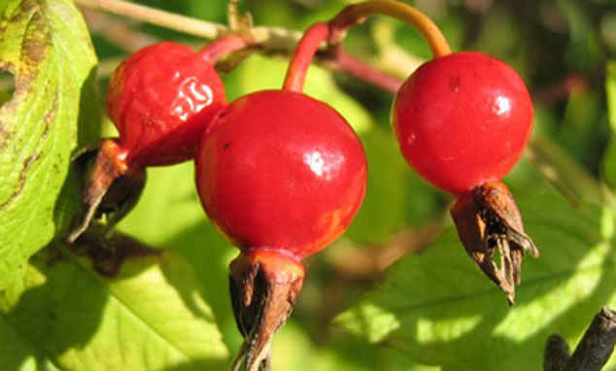
Шиповник
Богат витамином С.
Готовят множество отваров,
настоев, соков, киселей,
квасов и компотов

